Slide 1
L’esport a casa amb el confinament
Nil Farré Ris
08/04/20

Slide 2
Índex
Decret Llei Estat d’Alarma
Preguntes sobre les restriccions d’activitats per la Covid-19 a Catalunya
Campanya “Gent activa des de casa”
Recomanacions
Els jocs olímpics
El futbol
Running a casa

Slide 3
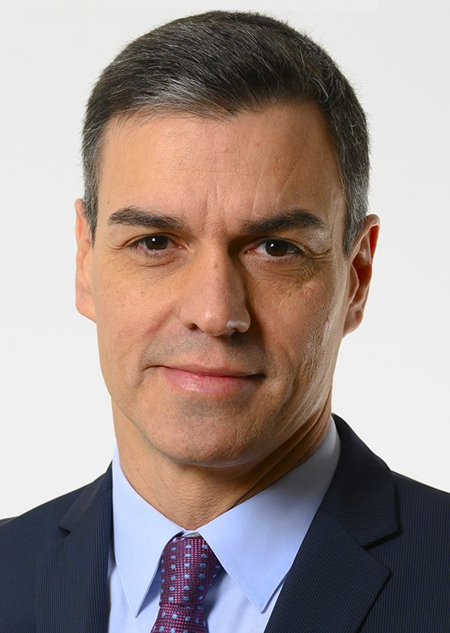
Decret Llei de l’Estat d’Alarma
El passat dissabte 14 /03/20, va comparèixer el president del govern espanyol, Pedro Sánchez, en una roda de premsa i va anunciar el Decret Llei de l’estat d’alarma, en principi per un termini de 15 dies.
I, a partir del dia 15 de març va quedar limitada la circulació dels ciutadans pel país.
Al llarg d'aquestes setmanes s’han anat allargant els dies de l’estat d’alarma.
El Govern Espanyol ha manifestat que és possible que el 26/04/20 es pugui aixecar.

Slide 4
Només es podrà sortir de casa per les raons següents:
Comprar aliments, productes farmacèutics i de primera necessitat o per anar al banc
Anar a centres sanitaris,
Desplaçaments per anar a treballar i la tornada al lloc de residència habitual
Per cuidar a majors, menors, dependents,persones amb discapacitat o especialment vulnerables
I per qualsevol altra causa de força major o situació de necessitat o similar, totes aquestes han d’estar degudament justificades
Les sortides hauran de fer-se individualment, excepte en situacions de dependència .

Slide 5
Preguntes sobre les restriccions d’activitats per la Covid-19 a Catalunya
El CECAT - Centre de Coordinació operativa de Catalunya de Protecció Civil de la Generalitat de Catalunya, ha fet un dossier de preguntes sobre les restriccions d’activitats per la Covid-19 a Catalunya i al punt 61 hi consta:
Es pot anar al gimnàs o instal·lacions esportives? Estan obligats a tancar tots els centres esportius i gimnasos i s’han cancel·lat els esdeveniments esportius.

Slide 6
Campanya: “Gent activa des de casa”
La Secretaria General de l’Esport i de l’Activitat Física (SGEAF) impulsa la campanya ‘Gent activa des de casa!’ amb l’objectiu de donar a la ciutadania consells útils per a un confinament actiu i més saludable davant la pandemia del COVID 19, que obliga la població del país a quedar-se a casa per evitar el contagi de la malaltia i la saturació dels centres sanitaris.
L’objectiu de la campanya és oferir consells per a la ciutadania per a un confinament actiu i més saludable basat en la pràctica de l’activitat física a casa.

Slide 7


Slide 8



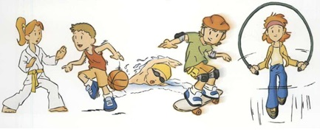

Recomanacions:
Quins hàbits saludables cal mantenir?
Cuida el que menges
Pensar en positiu
Evitar el consum de tabac i d’alcohol
Descansar bé
Fer activitat física

Slide 9

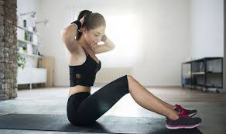
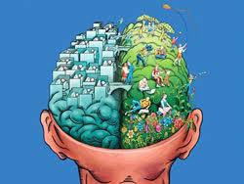

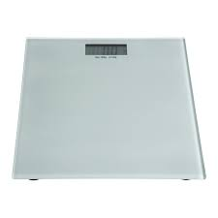

2. Per què cal fer activitat física cada dia?
Ajudar a prevenir malalties
Millora el funcionament del cos
Millora la salut mental i redueix l’estrès
Et dona més energia i enforteix el teu cor
Ajuda a mantenir el pes saludable
Millora l’autoestima i l’estat d’ànim
Millora el son i afavoreix el descans

Slide 10
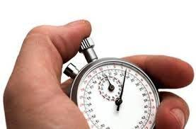


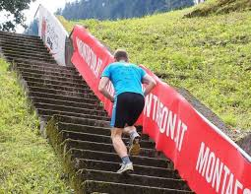
3.Quines recomanacions cal seguir?
Fer entre 30 i 60 minuts d’activitat física diària
Comença de forma progressiva, pas a pas i sumant minuts
Fixa una rutina diària en funció de les teves capacitats
Evita estar més de 2 hores assegut/da de forma continuada

Slide 11
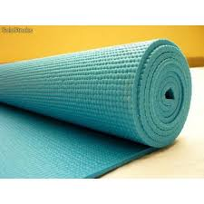
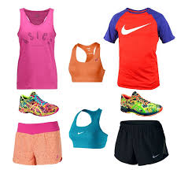
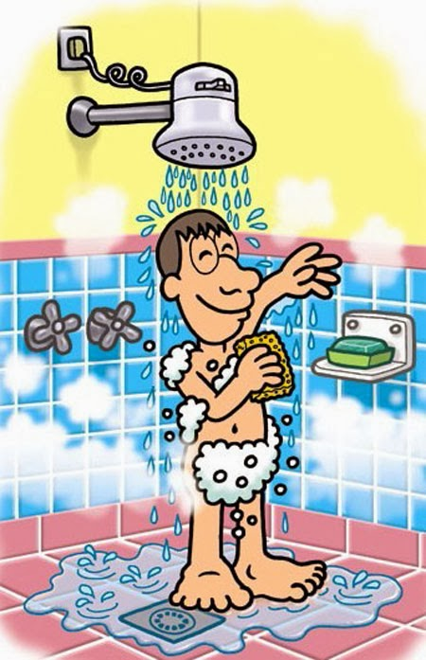

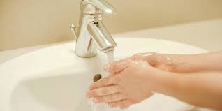
4.Com fer activitat física a casa?
Vesteix-te amb roba i calçat còmodes
Utilitza una estora o tovallola
Hidrata’t bé, durant i després de l’exercici
Controla la higiene corporal al finalitzar

Slide 12

Confinament arreu del món
Els jocs olímpics
El secretari general de l’Esport i de l’Activitat Física, Gerard Figueras, ha valorat “de manera positiva” l’ajornament fins al 2021 dels Jocs Olímpics de Tòquio a causa de la pandèmia del coronavirus, una decisió “que no era fàcil, però probablement l’única que es podia prendre” i que “aplaudim perquè garantirà tant la salut dels esportistes i de tota la família olímpica, com la igualtat de condicions per als atletes participants”.

Slide 13

El futbol
El degoteig de suspensions i ajornaments pel coronavirus no s'atura. La lliga espanyola de futbol, i la resta de lligues del país, han anunciat que suspenen els partits indefinidament. La decisió també ha obligat a suspendre l'esport arreu del país. Així ho han acordat la Lliga, la Federació Espanyola de Futbol i el sindicat de futbolistes.

Slide 14
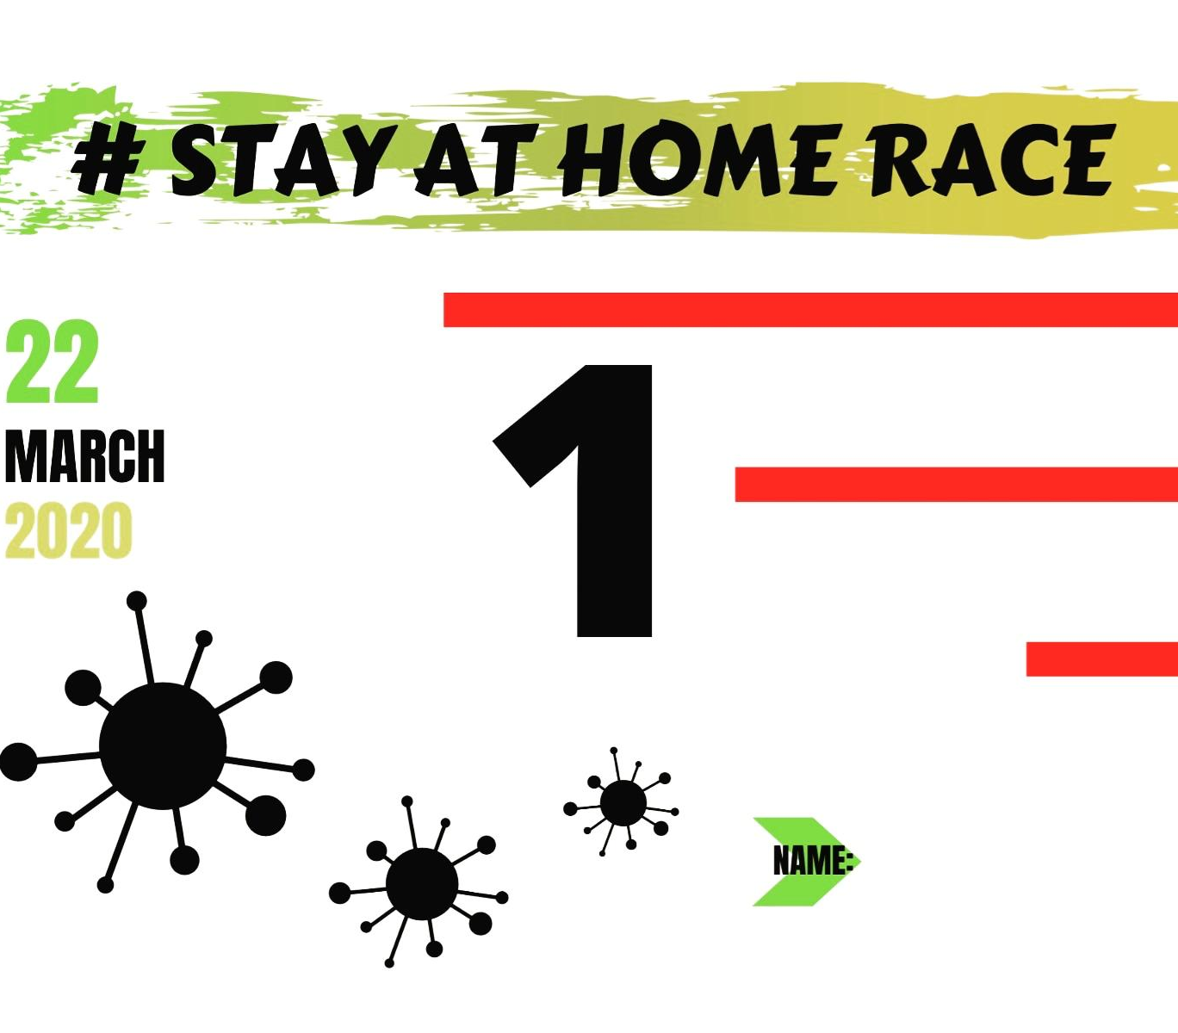
Running a casa (1)
El passat 22/03/20 es va fer la primera cursa dins de casa amb el nom #STAYATHOMERACE, on els corredors van voler fer un agraïment, als qui vetllen per la resta de la gent, i en especial als científics que busquen una vacuna per pal·liar el Covid-19.
Cada participant podia triar l’hora del dia que més li agradés per córrer sense límit de temps.

Slide 15

Running a casa (2)
1a ConFinaRun - el passat diumenge 5 d'abril es dur a terme la 1a edició del ConFinaRun, cursa INDOOR (#jocorroacasa) on l'objectiu era recórrer una distància de 5kms o una Milla (1609m) i on hi haurà varies categories (CINTA, ESCALES, PASSADÍS/BALCÓ, JARDÍ,...) i es podia realitzar des de les 10:00h a les 21:00h. La finalitat d'aquell esdeveniment era recuperar les emocions d'un diumenge matí qualsevol, preparats per participar en una cursa de la Lliga de Ponent amb la peculiaritat de fer-ho des de casa. Va ser la cursa més solidària, ja que tots els diners recaptats, van anar destinats a IRBLLeida, per la recerca d'una solució al COVID-19.

Slide 16
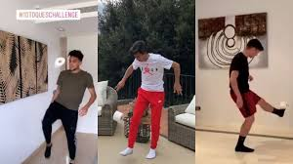
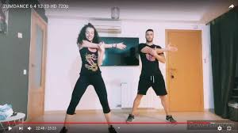
Esportistes a casa
Com només es pot fer esport a casa molts esportistes han penjat fotografies seves a les xarxes socials.

Slide 17




